Slide 1
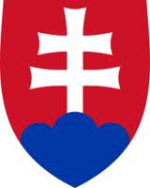
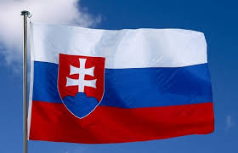
Республіка Словаччина
Підготувала
учениця 10 класу
ЗОШ І-ІІІст. с.Липини
Лінік Яна

Slide 2
Площа: 49 тис. км. кв.
Населення: 5.3 млн. чоловік
Столиця: Братислава
Державний лад: республіка
Склад регіону: 8 країв та
79 округів (районів)
Грошова одиниця: євро

Slide 3
1.Політична структура
Главою держави в Словаччині є президент, який обирається загальним прямим голосуванням на 5-річний термін. Велика частина виконавчої влади покладено на главу уряду, прем’єр-міністра, який зазвичай є лідером партії чи коаліції, що отримала більшість на виборах до парламенту і призначається президентом. Виконавчий орган - Уряд Словацької Республіки.
Вищим законодавчим органом Словаччини є 150-місцева однопалатна Народна Рада Словацької Республіки.
Парламент може відправити президента у відставку, якщо за це проголосують три п'ятих від всього числа депутатів. Президент може розпустити парламент, якщо він тричі протягом місяця після виборів не схвалить програмну заяву уряду.

Slide 4
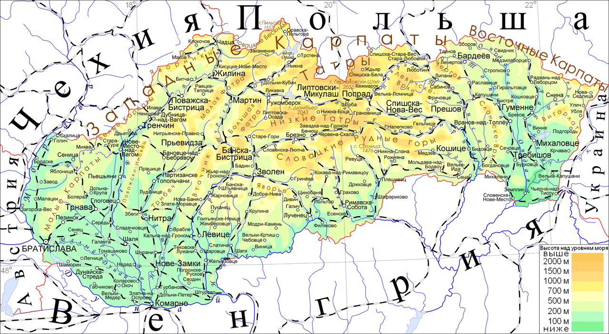
2.Географічне положення
Словацька Республіка — держава на сході центральної Європи, межує на північному заході з Чехією, на півночі з Польщею, на сході — з Україною, на півдні — з Угорщиною та на заході з Австрією.

Slide 5
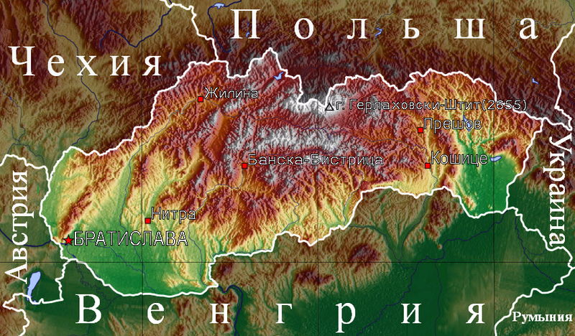
3. Рельєф
Для словацького ландшафту характерна гориста природа, з Карпатськими горами, що проходять через половину північної частини країни. Сама високогірна частина Карпат – Високі Татри, що є популярними лижними місцями, з безліччю мальовничих озер і долин, а також тут знаходиться найвища точка Словаччини і всіх Карпат Герлаховський Штит висотою 2655 м.
Низовини розташовані в південно-західній (уздовж Дунаю) і південно-східній частинах Словаччини. Головними ріками Словаччини, крім Дунаю, є також Ваг і Грон.

Slide 6
4.Адміністративний поділ
Словаччина ділиться на 8 країв, які називаються за назвою свого адміністративного центру.
- Банскобістріцкій край
- Братиславський край
- Жилінський край
- Кошицький край
- Нітранський край
- Пряшівський край
- Тренчинський край
- Трнавскій край
Краї діляться на кілька районів. Усього зараз у Словаччині 79 районів.

Slide 7
5.Економіка
Словаччина - розвинена індустріально-аграрна країна. Порівняно розвинуте багатогалузеве сільське господарство грунтується на сучасній матеріально-технічній базі та інфраструктурі.
Переваги:
​​Зростання виробництва, особливо в районі Братислави . Зростання іноземних інвестицій, деякий успіх програми приватизації. Експорт в країни ЄС приносить прибуток. Членство в ЄС має сприяти подальшій стабілізації. Перспективи для туризму, особливо для гірськолижних курортів в Татрах. Низька інфляція (1,6%), бідність (7,2%) і держборг (5% від ВВП) у порівнянні з рештою Європи. Розвинена фармацевтика та виробництво ліків. Словаччина змогла в дуже короткий час ( 2002 - 2005 роки) переорієнтуватися на західний ринок. Повноцінна ринкова економіка.
Слабкі сторони:
Через залежність від зовнішньої торгівлі Словаччина чутлива до світової рецесії. Важка промисловість дуже малопродуктивна і неконкурентноспособна. Схід країни бідний (Кошицький і Пряшівський краї). Зростання безробіття

Slide 8
6.Населення
Чисельність населення - 5,4 млн чол.
6.1. Народи Словаччини
Більшість жителів Словаччини - етнічні словаки(85,8% згідно перепису 2001 року) . Угорці- найбільше національне меншість (9,7%) , проживають в основному в південних і східних районах країни. Інші етнічні групи включають циган, чехів, росіян, українців, німців і поляків.
6.2. Релігія в Словаччині
В цілому Словаччина є досить релігійною країною, особливо в порівнянні з сусідньою Чехією. Словацька конституція гарантує свободу віросповідання. Більшість громадян Словаччини (69%) – католики, друга за величиною група - протестанти (11%,) грекокатолики (4%) і православні (1%).
Близько 2300 євреїв залишилося від довоєнного населення.
6.3. Мови Словаччини
Офіційна державна мова - словацька, що належить до групи слов'янських мов, також угорська в південній Словаччини.

Slide 9
7.Культура
Державні свята
1 січня - День утворення Словацької республіки
5 липня - День Св. Кирила і Мефодія Св.
29 серпня - День Словацького Національного Повстання
1 вересня - День Конституції Словацької республіки
17 листопада - День боротьби за свободу і демократію
Національні традиції. Словаки шанують свої звичаї. Це видно у ставленні до пам’ятників архітектури. Тут є прекрасні замки, монументи і численні музеї.Середньовічні будинки, якими забудоване містечко Бардейов, збереглися разом з пролягаючою між ними бруківкою. Дбайливо зберігається Добшинська крижана печера – найстаріша крижана печера в Європі. Так само ретельно охороняються рослини. Чисті річки, озера і водосховища дають можливість людям відпочивати в горах і на рівнинах. У чистих озерах і річках можна весь рік ловити лосося, товстолобика, ляща і багатьох інших риб. У лісах відбувається сезонне полювання. Знаходячись у центрі Європи, Словаччина ввібрала найкращі традиції світової культури. Численні музеї і галереї, понад 100 виставок, пам’ятних кімнат, музеїв на природі. У кожному великому місті є драматичний театр, в трьох найбільших – оперний театр і два театри оперети. Кухня. Основою словацької кухні є різні супи, каші, варені і тушковані овочі, смажене і копчене м’ясо та молочні продукти. Стиль кухні змінюється залежно від регіону.. Популярні спиртні напої: словацьке пиво, вино. Широко вживають мінеральні води.

Slide 10
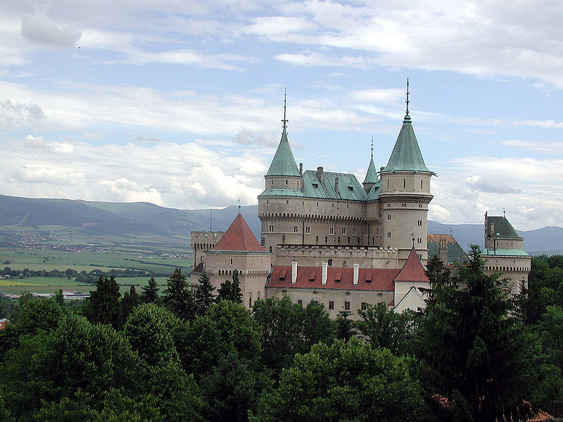
Бойницький замок – найважливіший і найстаріший пам’ятник в Словаччині

Slide 11
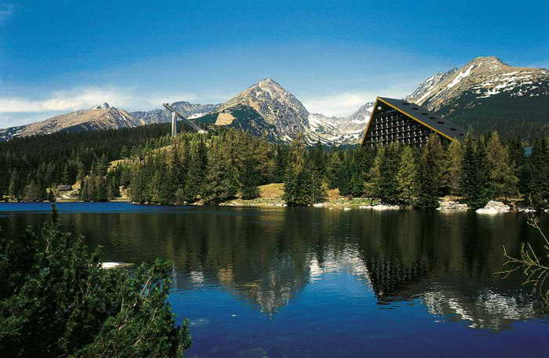
Штребське Плесо - кращий високогірний курорт Словаччини, розташований на березі гірського озера на висоті 1355 м.

Slide 12
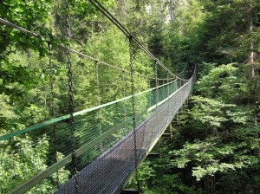
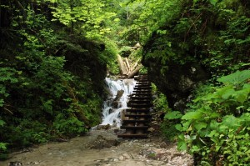
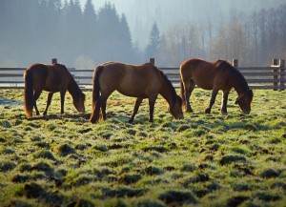
На південно-східній стороні Високих Татр знаходиться Національний Парк Словаччини - Словацький Рай.

Slide 13
Дякую за увагу !

